Slide 1
PHÒNG GIÁO DỤC QUẬN LONG BIÊN
CHÀO MỪNG
CÁC CON HỌC SINH LỚP 1
ĐẾN VỚI TIẾT HỌC MĨ THUẬT
Năm học 2021-2022

Slide 2

KHỞI ĐỘNG

Slide 3
PHÒNG GIÁO DỤC QUẬN LONG BIÊN
CHỦ ĐỀ 4:
SÁNG TẠO TỪ NHỮNG HÌNH CƠ BẢN
TIẾT 2

Slide 4

Yêu cầu cần đạt
- Bước đầu hình thành khả năng quan sát, liên tưởng từ hình cơ bản đến một số đồ vật xung quanh.
- Cắt, xé dán được đồ vật có dạng hình cơ bản.
- Biết yêu thiên nhiên, môi trường sống, có ý thức bảo vệ môi trường xung quanh..

Slide 5
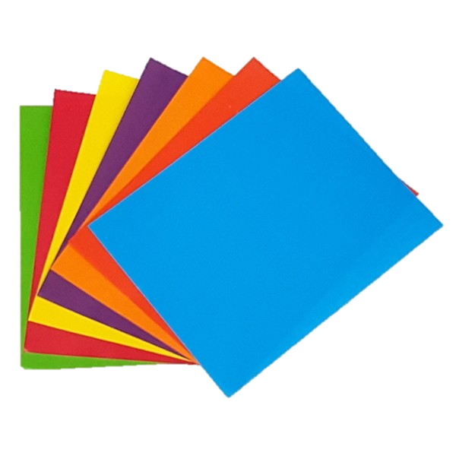
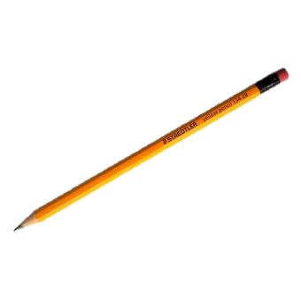
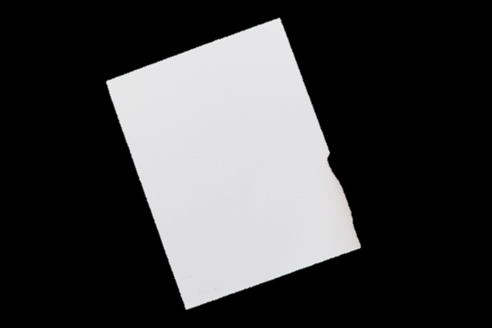
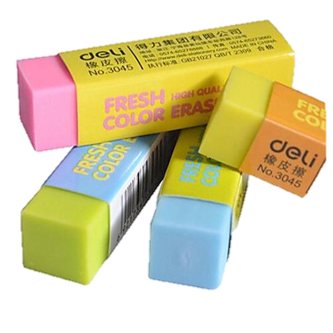
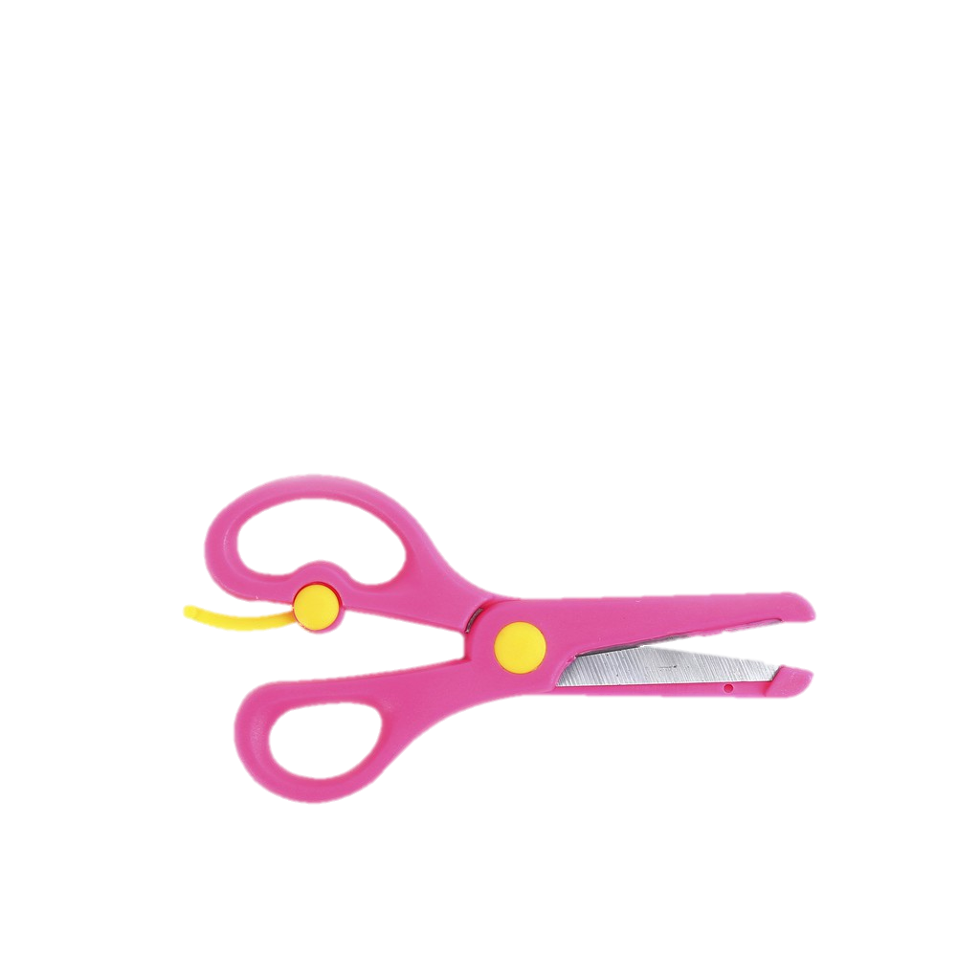
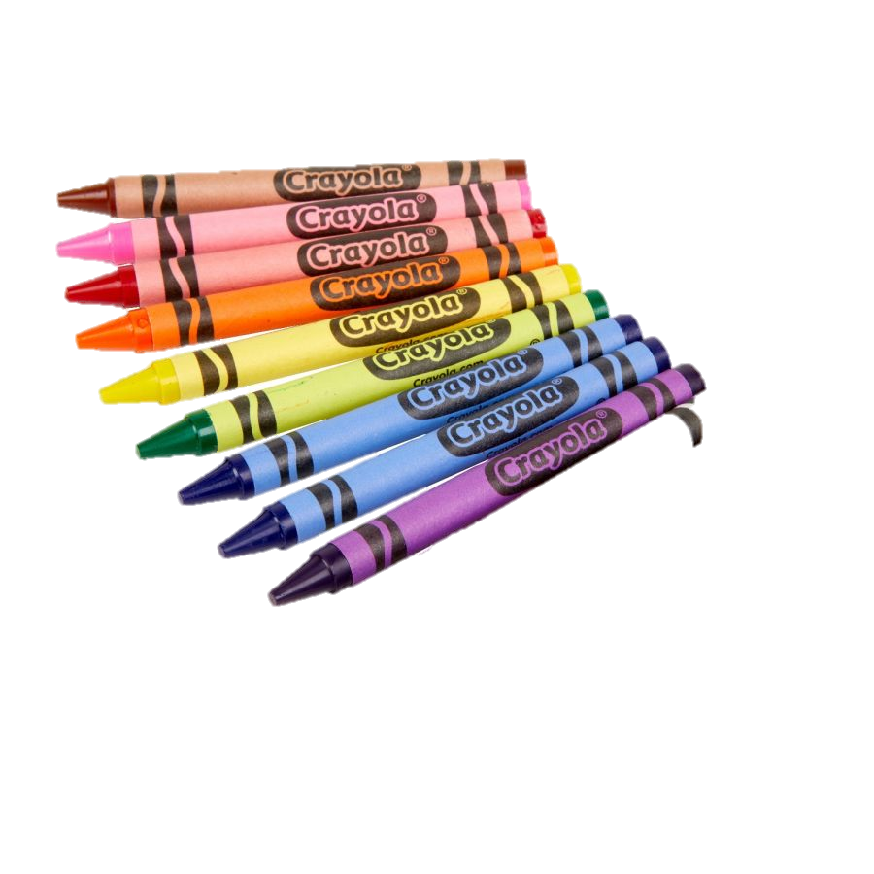
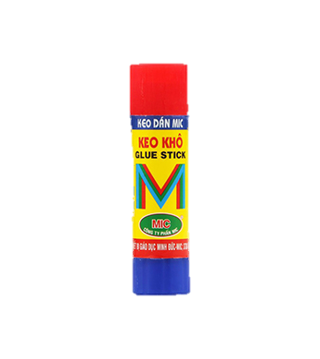
ĐỒ DÙNG HỌC TẬP

Slide 6
HOẠT ĐỘNG 1:
KHÁM PHÁ

Slide 7
MỘT SỐ HÌNH CƠ BẢN
Hình vuông
Hình tam giác
Hình tròn
Hình chữ nhật

Slide 8
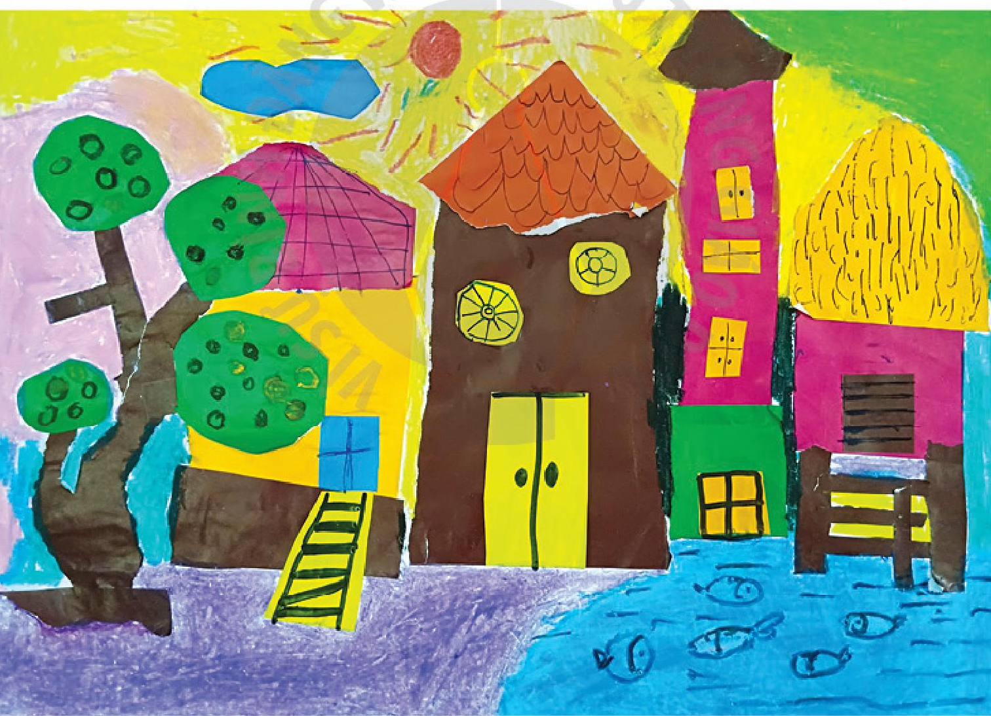
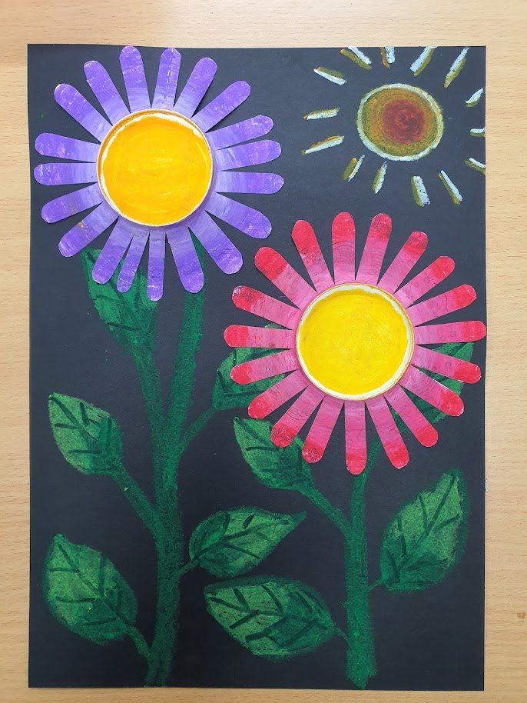
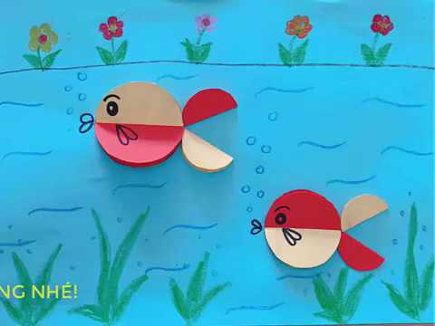
HÌNH CƠ BẢN TRONG TÁC PHẨM MĨ THUẬT
+ Những hình ảnh trong tranh được tạo bởi những hình cơ bản nào?
+ Màu sắc trong tranh?
TRANH 1
+ Tranh được tạo hình bằng vật liệu gì?
TRANH 3
TRANH 2

Slide 9
GHI NHỚ
Từ những hình cơ bản ta có thể cắt, xé dán được các hình ảnh ở trong tranh

Slide 10
HOẠT ĐỘNG 2
KIẾN TẠO KIẾN THỨC- KĨ NĂNG

Slide 11
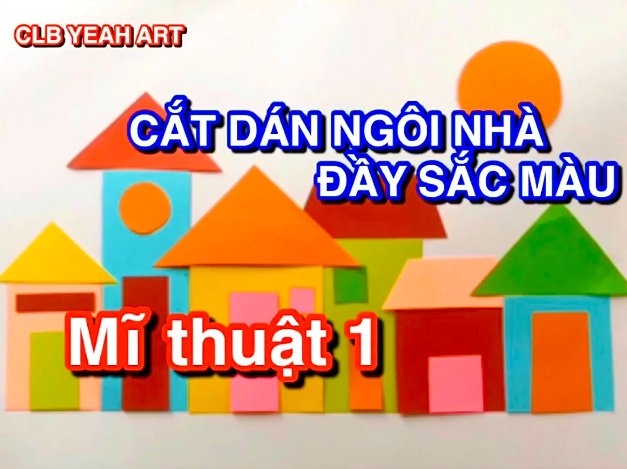
Cách cắt, xé dán tranh ngôi nhà đơn giản

Slide 12
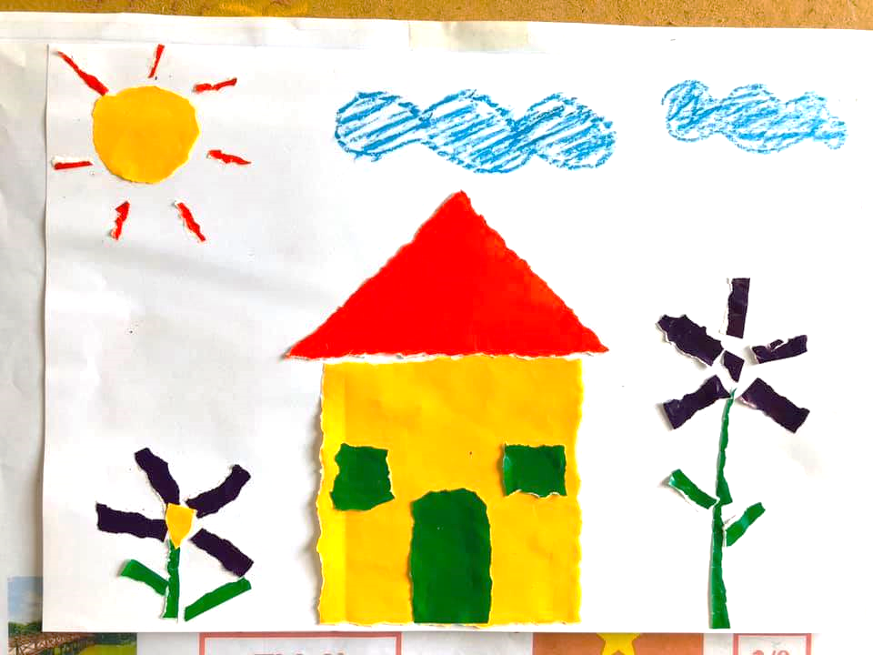
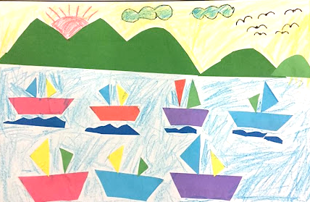
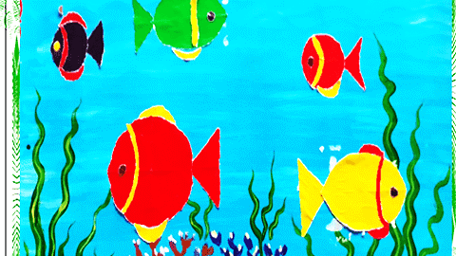
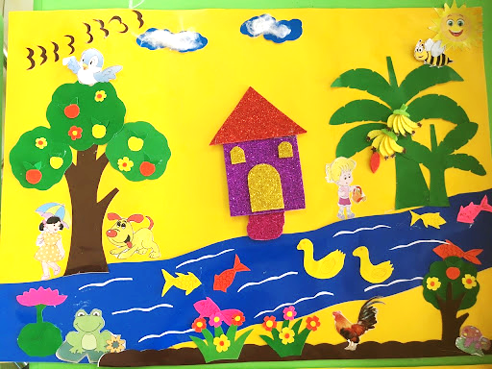
SẢN PHẨM THAM KHẢO

Slide 13
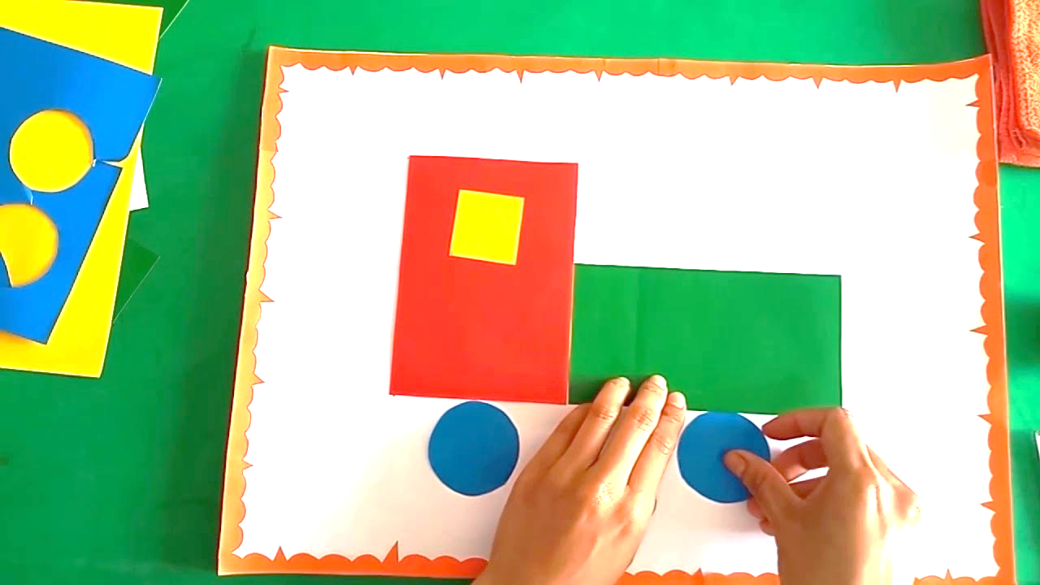
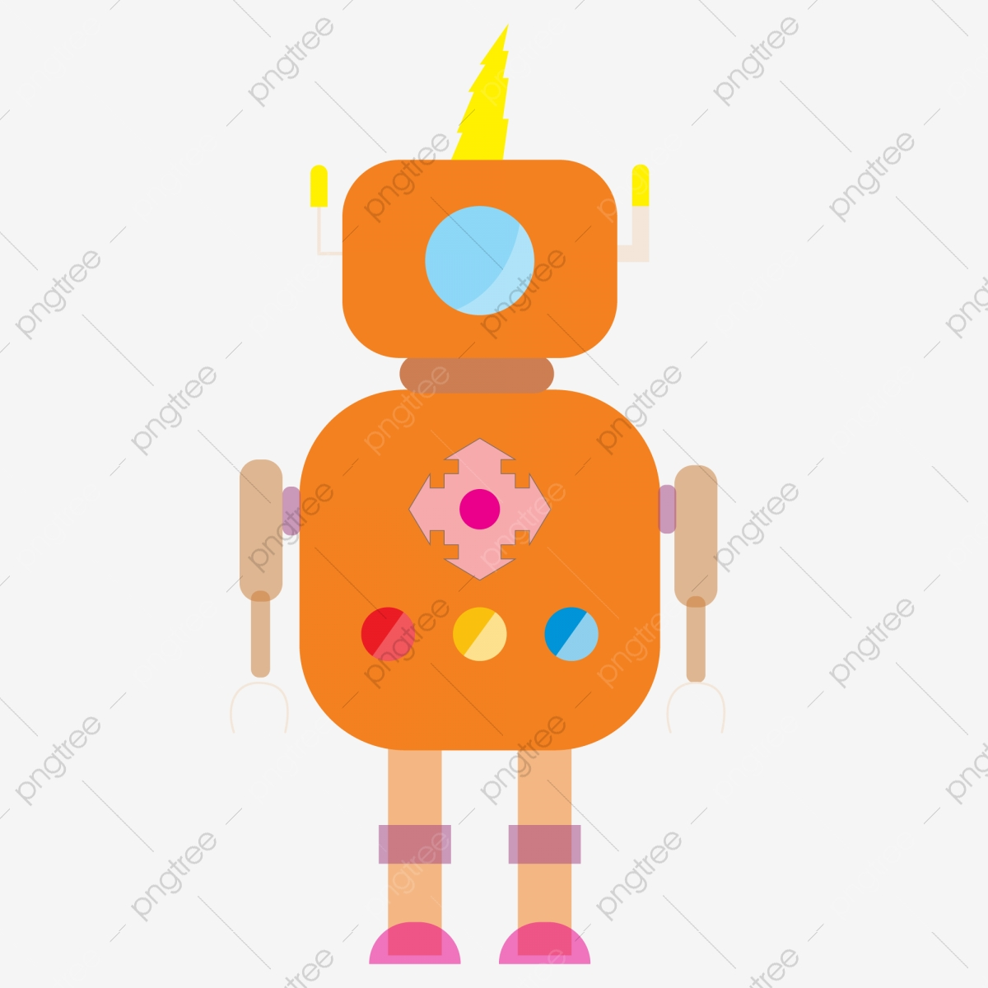
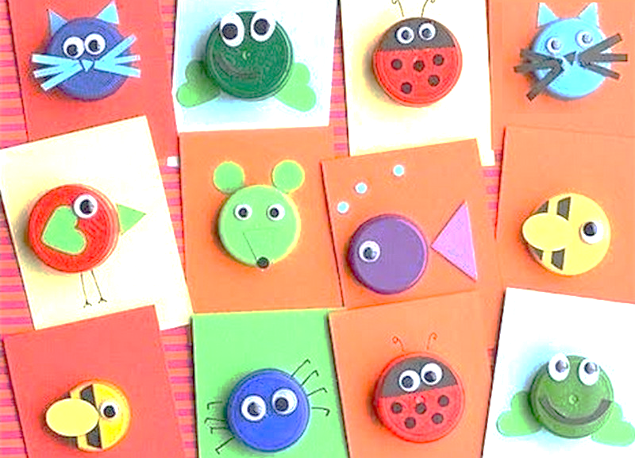
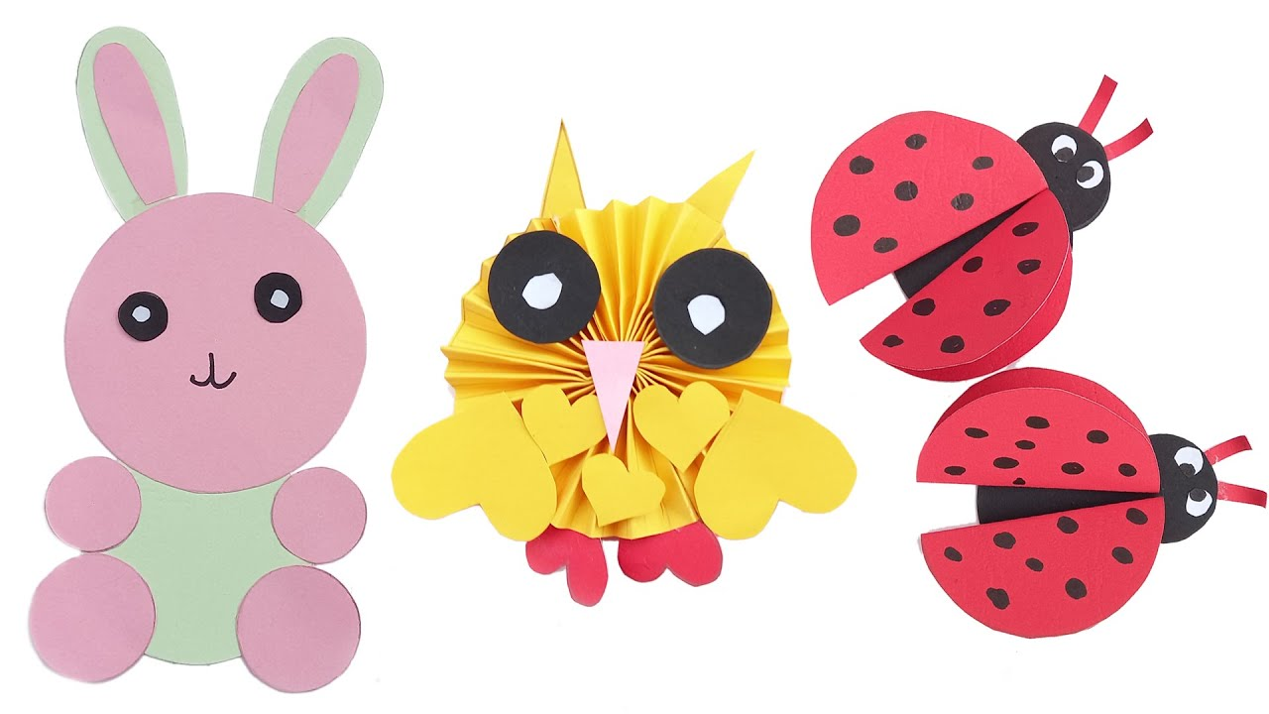
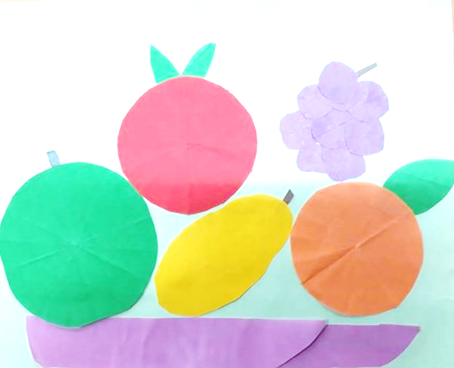

Slide 14
HOẠT ĐỘNG 3
Luyện tập - sáng tạo

Slide 15
Con hãy cắt, xé dán các hình vuông, tròn, tam giác, hình chữ nhật rồi tạo hình một đồ vật, hay bức tranh từ những hình đó.

Slide 16
HOẠT ĐỘNG 4
Phân tích -đánh giá
Hãy chia sẻ sản phẩm của mình với bố mẹ và những người thân trong gia đình

Slide 17
Hoạt động 5:
Vận dụng – phát triển

